Slide 1
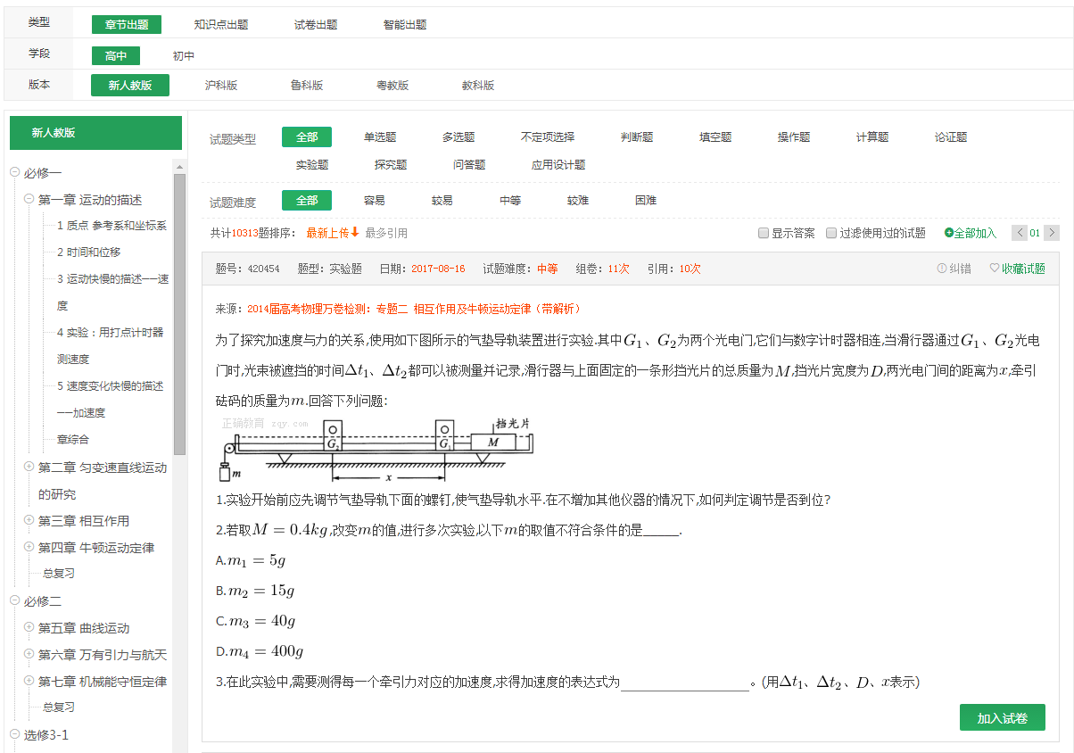
学部
教材版本
教材
一级章节点
二级章节点

Slide 2
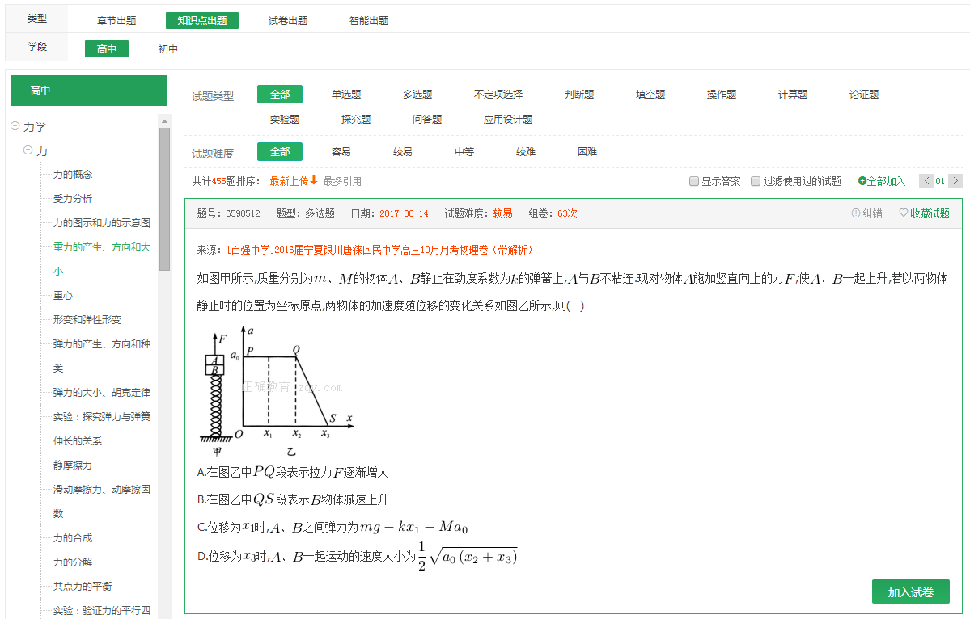
学部
一级知识点
二级知识点
三级知识点

Slide 3
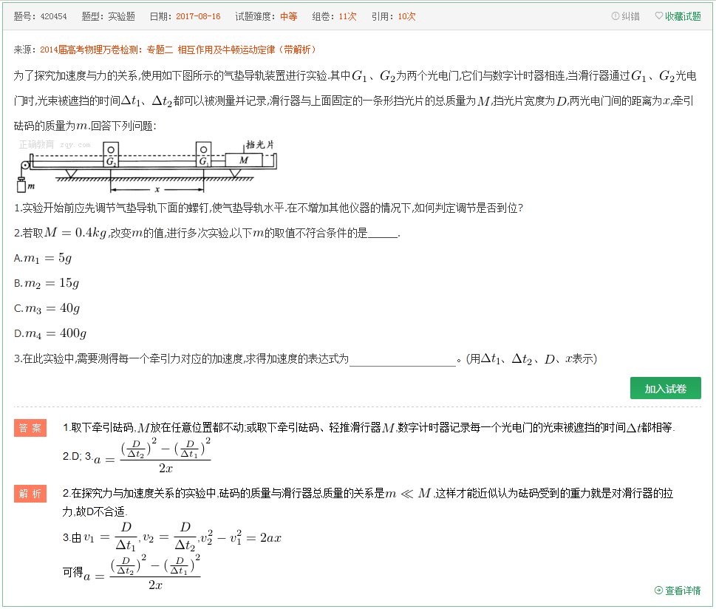
题型
难度等级
小题题干
小题题干图片
小问1—题干
小问2—题干
小问2—选项
小问3—题干
小问1~3：答案
小问1~3：解析

